Slide 1
上节回顾
数据结构
算法
逻辑结构
存储结构
运算
五大特性
描述方式
评价
存储内容
存储方式
图表方式
语言方式
集合
线性结构
树状结构
图状结构
内容存储
关系存储
附加存储
顺序存储
链式存储
索引存储
散列存储
加工型
引用型
输入
输出
有穷性
确定性
可行性
流程图
N-S图
自然语言
伪语言
程序设计语言
时间复杂度
空间复杂度

Slide 2
课堂练习
1、计算机所处理的数据一般具备某种内在联系，这是指( )。
A. 数据和数据之间存在某种关系
B. 元素和元素之间存在某种关系
C. 元素内部具有某种结构
D. 数据项和数据项之间存在某种关系
答案：B
解析：数据元素是计算机存储和处理的基本单位。

Slide 3
课堂练习
2、在数据结构中，与所使用的计算机无关的是数据的 ( )结构。
A. 逻辑 B. 存储 C. 逻辑和存储 D. 物理
答案：A
解析：逻辑结构是抽象的概念，与计算机无关。

Slide 4
课堂练习
3、在决定选取何种类型的存储结构时，一般不多考虑( )。
A. 各节点的值如何
B. 节点个数的多少
C. 对数据有哪些运算
D. 所用编程语言实现这种结构是否方便
答案：A
解析：B影响要申请的空间大小；C影响哪种运算方便（顺序表-链表，随机读取-插入删除）；D影响结构实现的可行性（JAVA不能实现动态链表）。

Slide 5
课堂练习
4、下面叙述正确的是( )。
A. 数据对象就是一组任意数据元素的集合。
B. 数据逻辑结构与各数据元素在计算机中如何存储有关。
C. 逻辑结构相同的数据，可以采用多种不同的存储方法
D. 数据的逻辑结构是指数据的各数据项之间的逻辑关系
答案：C
解析：A，不是任意的，是具有一定的逻辑关系；B，逻辑结构与存储结构无关；D，是数据元素之间的关系

Slide 6
第2讲 算法的时空复杂度分析

Slide 7

1.3 算法分析
如何评价一个算法？
（1）正确性。得到正确，或者近似正确的结果（在问题很难求解的情况下）
（2）健壮性。能抵抗尽可能多的错误或不合法输入的影响
比如：计算两个数相除
float div(float a, float b)
{ if(b == 0)
{printf(“error”); return 0;}
else return a/b;
}
float div(float a, float b)
{ return a/b;}
VS

Slide 8
1.3 算法分析
（3）易读性：一看就懂，思路清晰
int fun()
{
int i=0, j=0, sum=0;
S0:
if(i==0 && j==0) goto S1;
j++; i=0;
if(j>5) goto S2; }
S1:
sum+=i*j; i++;
if(i>5) goto S0;
else goto S1;
S2:
return sum;
}
int fun()
{
int i, j, sum=0;
for(j=0;j<5;j++)
for(i=0;i<5;i++)
sum+=i*j;
}
return sum;
}
VS

Slide 9

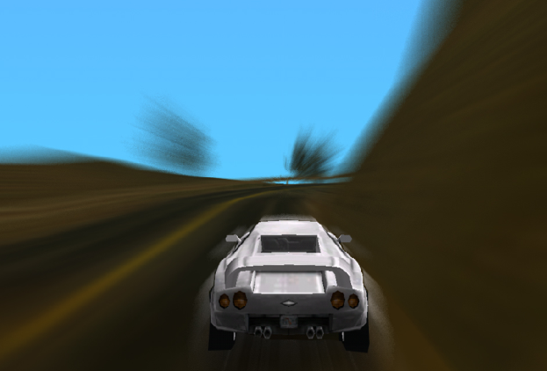
1.3 算法分析
（4）高效率：“快”，“省”
“快”→执行算法所花时间少→时间复杂度小
“省”→执行算法所使用空间少→空间复杂度小
算法分析主要研究算法的效率，即时间复杂度和空间复杂度

Slide 10
1.3.2 时间复杂度
执行算法的快慢与什么有关？
（1）硬件因素：
执行指令的速度：500MHz CPU < 2GHz CPU < GPU
数据传输的速度：机械硬盘 < 固态硬盘；32位 < 64位
（2）软件因素：操作系统、编译质量、编程语言等
软硬件环境差别大，要求在相同环境下进行算法评价过于苛刻，也不可行
排除软硬件因素，算法的执行速度随执行语句数量增加而增加

Slide 11
1.3.2 时间复杂度
频度：每个语句执行的次数
算法的时间复杂度：算法计算量的大小，即算法中所有语句执行时间之和，用T表示
例：分析下面程序每个语句的频度，并计算该算法的时间复杂度
逻辑时间，通常为1
i=0，执行了1次
1 for(i=0;i<5;i++)
2 s+=i;
i<5，执行了6次
共17次
i++，执行了5次
s+=i，执行了5次

Slide 12
1.3.2 时间复杂度
一般地，算法的时间复杂度与要处理的数据量有关
输入一个长度为n的一维数组a，算法实现n个数的累加
int fun(int a[], int n)
{
1 int s=0;
2 for(int i=0;i<n;i++)
3 s+=a[i];
4 return s;
}
执行1次
执行n+1次（执行随便一个语句）
执行n次
执行1次
总执行次数 = 1+(n+1)+n+1 = 2n+3
T(n) = 2n+3
时间复杂度函数
n越大，执行次数越多
执行次数是关于n的函数
即Time
T(n)
数据量（数据规模）

Slide 13
1.3.2 时间复杂度
练习1：分析代码的时间复杂度
提示：对每一个语句进行分析。注意j的循环次数
for(int i = 0; i < n ; i++)
for(int j = 0; j < i; j++)
b[i][j] = a[i][j];
T(n) = (n+1)+(1+2+…+n)+(0+1+…+n-1)
= n²+n+1

Slide 14
1.3.2 时间复杂度
练习2：分析代码的时间复杂度
提示：注意影响执行次数的因素
for(int i = 0; i < n ; i++)
for(int j = 0; j < m; j++)
b[i][j] = a[i][j];
T(n,m) = (n+1)+n*(m+1)+n*m
= 2nm+2n+1

Slide 15
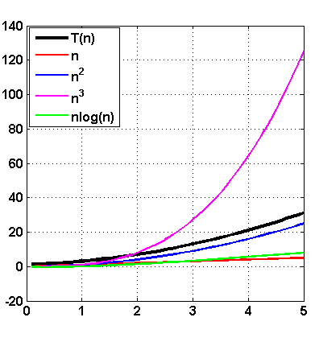
1.3.2 时间复杂度
T(n) = n²+n+1
由三项构成：n²，n，1
随着n的增大，变化最快的项是
阶数高的项是时间复杂度的重要构成
与T(n)变化趋势类似最相似的是n²，因为T(n)和n²渐近同阶
n²

Slide 16
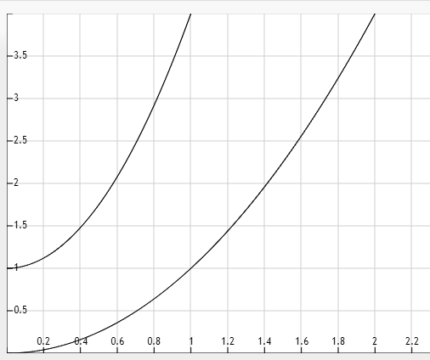
1.3.2 时间复杂度
跟n²变化趋势也很像
T(n) = 3n²+1
T(n)
n²

Slide 17
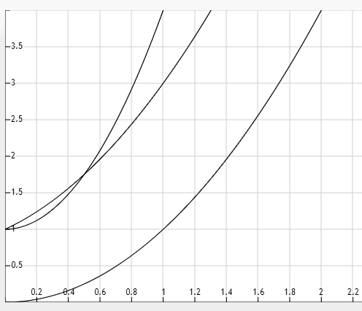
1.3.2 时间复杂度
T₁(n) = n²+n+1
VS
T₂(n) = 3n²+1
VS
n²
T₁(n)
T₂(n)
n²
虽然两个时间复杂度函数有一些区别，但其增长方式均与n²相似
在渐近意义上相同
为了方便描述变化方式，提出了渐近时间复杂度：O(*)

Slide 18

1.3.2 时间复杂度
已知T(n)，如何得到渐近时间复杂度？
（1）若T(n)是常数，则T(n) = O(1)
1 for(i=0;i<5;i++)
2 s+=i;
T(n) = 17 = O(1)

Slide 19
1.3.2 时间复杂度
已知T(n)，如何得到渐近时间复杂度？
（1）若T(n)是常数，则T(n) = O(1)
（2）找出T(n)中所有与n有关的项（以加减号为划分）；
（3）选出里面阶数最高的项（去系数：因子和常数加减）作为渐近函数（O里面的东西）
比较两个函数阶数的方法：
（1）将两个项相除，假如是A(n)/B(n)
（2）求该除式关于n->∞时的极限（洛必达法则）
（3）若极限为0，则B(n)比A(n)高阶；
若极限为∞，则A(n)比B(n)高阶；
若极限为1，则A(n)和B(n)等阶

Slide 20
1.3.2 时间复杂度
分析一段程序的渐近时间复杂度步骤：
（1）分析程序段中各语句的执行次数，构建T(n)
（2）找出T(n)中的最高阶项，去除系数和常数加减项，得到渐近时间复杂度
常见的时间复杂度大小：
O(1)＜O(log₂n)＜O(n)＜O(nlog₂n)＜O(n²)＜…＜O(2^{n})＜O(n!)

Slide 21
1.3.2 时间复杂度
实质上，分析时间复杂度时，只需要分析程序中基本语句的执行次数即可，其往往构成T(n)中的最高阶项
例：试分析下面一段代码的渐近时间复杂度
for(int i=0;i<n;i++)
for(int j=0;j<n;j++)
{
c[i][j]=0;
for(int k=0;k<n;k++)
c[i][j] = a[i][k]*b[k][j];
}
执行n+1次
执行n(n+1)次
执行n²次
执行n²(n+1)次
执行n³次
T(n) = (n+1)+(n²+n)+n²+(n³+n²)+n³
= 2n³+3n²+2n+1
最高项是n³，去除系数2，得T(n) = O(n³)

Slide 22
1.3.2 时间复杂度
最好、最坏和平均时间复杂度
算法的时间复杂度不仅与数据规模有关，而且与数据的构成方式有关，如查找算法和排序算法
例如，有长度为n的序列如下：
3, 5, 7, 2, 8, 9, …, 11, 6
采用顺序查找法，即对数组从头到尾一个个检查
最好情况：要查找的数为3，而序列排列中3刚好在首位，则只需要1次比较，时间复杂度为O(1)；
最坏情况：要查找的数为6，而序列排列中6排在末位，则需要比较n次，时间复杂度为O(n)

Slide 23
1.3.2 时间复杂度
3, 5, 7, 2, 8, 9, …, 11, 6
平均复杂度？
（1）与待查找数在序列中的位置有关
5——比较2次； 7——比较3次；
8——比较5次； 11——比较n-1次……
（2）将所有数被查到时比较的次数加起来再取平均，即
T(n) = (1 + 2 + 3 + … + n)/n = (1 + n)/2 = O(n)

Slide 24
1.3.3 空间复杂度
void BubbleSort(int r[], int n)
{
int bound, exchange = n-1;
while(exchange != 0)
{
bound = exchange; exchange = 0;
for(int j = 0;j < bound;j++)
if(r[j] > r[j+1])
{
int temp=r[j]; r[j]=r[j+1]; r[j+1]=temp;
exchange = j;
}
}
}
（1）输入输出数据占用的空间：r[], n
（2）算法本身占用的空间：4KB
（3）执行算法需要的辅助空间：bound, exchange, j, temp
构成算法空间复杂性的主要因素
BubbleSort函数除了bound, exchange, j, temp四个循环变量外，没有其它辅助空间，且该四个变量与输入规模无关，因此其空间复杂度为
S(n) = O(1)
就地工作

Slide 25
1.3.3 空间复杂度
void RightTrans(int a[], int n, int k)
{
int *b=new int[n];
for(int i=0;i<n;i++)
{
b[(i+k)%10]=a[i];
}
for(int i=0;i<n;i++)
{
a[i]=b[i];
}
}
辅助空间
S(n)=n+1=O(n)

Slide 26
本讲小结
基本概念
频度、时间复杂度函数、渐近时间复杂度
算法的渐近时间复杂度分析：
（1）分析程序段中各语句的执行次数，构建T(n)
（2）找出T(n)中的最高阶项，去除系数和常数加减项，得到渐近时间复杂度
（3）如果算法与数据有关，要分别讨论其最好、最坏和平均时间复杂度
算法的空间复杂度：只考虑辅助空间部分

Slide 27
作业1
分析下面算法，写出时间复杂度函数，并计算其渐近时间复杂度
tmp=a; a=b; b=tmp;
sum=0; for(i=1;i<=n;i++) sum+=i;
1
2
sum=0; for(i=1;i<=n;i*=2) sum+=i;
sum=0; for(i=1;i*i<=n;i++) sum+=i;
3
4
sum=0; for(i=0;i<n;i++) for(j=i;j<m;j++) a[i][j]=0; 假设m>>n
for(i=0;i<n;i++) if(k==a[i])
return i;
return -1;
5
6

Slide 28
扩展材料——基础语句
产生n²时间复杂度的语句有两句，这些语句的执行次数是算法时间复杂度的主要构成，与算法的总计算量有相同的数量级，因此称这些语句为基本语句。
T(n) = n²+n+1 = O(n²)
for(int i = 0; i < n ; i++)
for(int j = 0; j < i; j++)
b[i][j] = a[i][j];
执行n+1次
执行n*(n+1)/2次
执行n*(n-1)/2次
对算法进行分析，只需要分析算法中的基本语句执行次数

Slide 29
扩展材料——基础语句
怎么判断基本语句？
最重要，贡献最大的语句？
寻找基本语句的方法：
（1）寻找程序循环结构中最里层的语句；
（2）如果是选择结构语句，只考虑其条件部分；

Slide 30
扩展材料——基础语句
for(int i = 0; i < n; i++)
if(A[i] == k) break;
if(i == n) return 0;
else return (i + 1);
for(int i = 0; i < n ; i++)
for(int j = 0; j < i; j++)
b[i][j] = a[i][j];
O(n²)
O(n)
for(int i = 0; i < n; i++)
for(int j = 0; j < n; j++)
{
c[i][j]=0;
for(int k = 0; k < n; k++)
c[i][j] = a[i][k]*b[k][j];
}
for(int i = 0; i < n ; i++)
{
s += i*i;
if(s > 100) break;
}
O(n)
O(n³)
基本语句不唯一，但不管分析哪个基本语句所得到的渐近时间复杂度一致

